Slide 1

VY_32_INOVACE_CJK43360BED
Výukový materiál v rámci projektu OPVK 1.5 Peníze středním školám
Číslo projektu: CZ.1.07/1.5.00/34.0883
Název projektu: Rozvoj vzdělanosti
Číslo šablony: III/2
Datum vytvoření: 11.2. 2013
Autor: Mgr. Karla Bedrlíková
Určeno pro předmět: Český jazyk a literatura
Tematická oblast: Světová literatura po roce 1945
Obor vzdělání: Kosmetické služby(69-41-L/01),
4. ročník
Název výukového materiálu: Ken Kesey – Vyhoďme ho z kola ven
Popis využití: Výukový materiál s úkoly pro žáky s využitím dataprojektoru, notebooku, vlastní četby díla
Čas: 20 minut

Slide 2
Ken Kesey
Vyhoďme ho z kola ven

Slide 3

Ken Kesey (1935-2001)
americký spisovatel
bývá řazen k postmoderně, někdy je považován za styčný bod mezi beatniky a hnutím hippies
  Otázka č. 1 - Objasněte zvýrazněné pojmy
vystudoval divadelní umění na oregonské univerzitě
při studiích si přivydělával jako noční ošetřovatel na psychiatrickém oddělení
také se stal dobrovolníkem ve výzkumu Veterans Hospital, který zkoumal účinky halucinogenů => inspirace k napsání Vyhoďme ho z kola ven

Slide 4
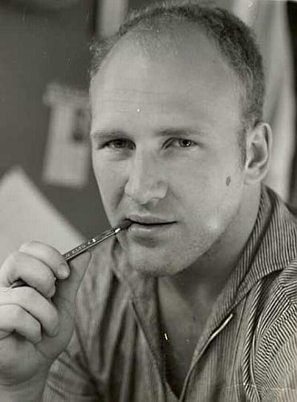
Ken Kesey
po vydání druhého románu Tak mě někdy napadá (1964) si koupil školní autobus a vydal se v doprovodu Neala Cassadyho na výlet přes USA, v New Yorku se seznámil s A. Ginsbergem a J. Kerouackem
  Otázka č. 2 - Dovedete zařadit výše jmenované osoby? Co o nich víte?
Obr. 1

Slide 5
Ken kesey
oženil se v jednadvaceti letech a měl před sebou kariéru farmáře
chtěl se stát hercem, ale inspirován Kerouackovým románem Na cestě se rozhodl pro dráhu spisovatele
byl obviněn z přechovávání marihuany – soudní proces pojal jako hru = nafingoval vlastní smrt a utekl do Mexika, po návratu přehodnotil svůj život, odseděl si pět měsíců a usadil se na farmě v Pleasant Hill
Keseyho výprodej (1973) – rozebírá okolnosti svého vztahu k drogám, svou práci v blázinci, uveřejňuje poznámky z vězení, korespondenci s přáteli

Slide 6
Vyhoďme ho z kola ven
halucinogeny umožnily autorovi vcítit se do rozpoložení chovanců ústavu
když se mu jednou v noci pod vlivem narkotik zjevila tvář indiána, napadlo ho téma románu Vyhoďme ho z kola ven
příběh profesionálního hráče, vtipálka a rebela Randla Patricka McMurphyho, který se prohlásí za psychopata, aby pobytem v blázinci unikl práci na nápravné farmě
v léčebně se seznámí s koktavým Billy Bibbitem, žárlivým Hardingem, Cheswickem a hluchoněmým náčelníkem Bromdenem

Slide 7
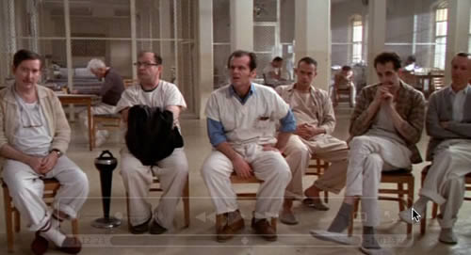
Vyhoďme ho z kola ven
dostane se do péče Velké sestry, která s pomocí trojice černošských lapiduchů tyransky vládne nad svým oddělením
Patrick nesnese pohled na pacienty, kteří jsou v rukou despotické sestry pouhými loutkami, v nichž byla ubita poslední kapka hrdosti, a pustí se s ní do boje
vyhrává nad ní jedno kolo za druhým – prosadí zřízení herny, zorganizuje rybářský výlet, uspořádá na klinice večírek…
Obr. 2

Slide 8
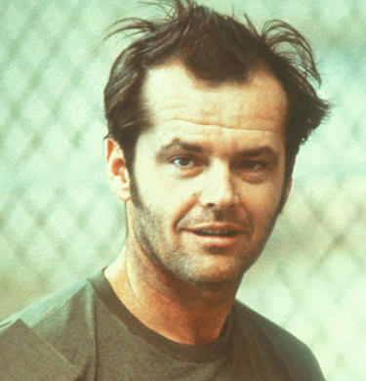
Vyhoďme ho z kola Ven
McMurphy celé oddělení zpřehází vzhůru nohama => Velkou sestru přivádí k zuřivosti, ona to ale na sobě nedá znát.
Patrick sjednal Billymu rande s prostitutkou Candy – Velká sestra je přistihla a vyhrožuje Billymu, že to řekne jeho matce. Billy si proto ze strachu podřezal krk.
Patrick se neudrží, chce Velkou sestru uškrtit, ale je přemožen.
Obr. 3

Slide 9
Vyhoďme ho z kola ven
McMurphy na několik týdnů z oddělení zmizí
z ústavu odešla spousta mužů, Velké sestře se tak oddělení rozpadá
McMurphynu byla provedena lobotomie => stala se z něj vegetující troska
náčelník Bromden ho udusí polštářem a sám pak utíká z ústavu
  Otázka č. 3 - Proč se podle vás Bromden rozhodne k tomuto kroku?
  Otázka č. 4 - Pokuste se vystihnout hlavní myšlenku románu.

Slide 10
Přelet nad kukaččím hnízdem
román zfilmoval Miloš Forman (1975), 5 Oscarů, McMurphy – Jack Nicholson
Kesey původně toužil po hlavní roli i režii, když nic nezískal, zatrpkl a film zatracoval (tajně ho ale viděl)
Formana neodradilo ani to, že podle filmové statistiky bylo natočeno 75 filmů o duševně chorých a všechny propadly
problémy vznikaly při hledání ústavu, kde se měl film natáčet => všechny odmítaly, braly knihu jako útok na celý zdravotnický systém
přednosta ústavu v Salemu svolil pod podmínkou, že se jeho svěřenci zapojí do pomocných prací => u řady pacientů se projevil výrazně kladný terapeutický účinek
Forman přidělil každému herci pacienta, aby pozoroval jeho návyky, řeč…

Slide 11
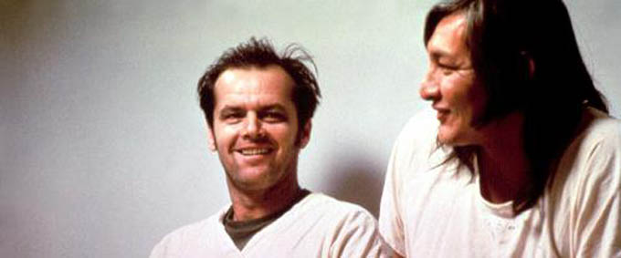
Přelet nad kukaččím hnízdem
herci měli v ústavu stejnou postel i předměty denní potřeby jako běžní pacienti
při předávání Oscarů Miloš Forman po šesti letech viděl své syny, dvojčata Matěje a Petra, kterým tehdejší komunistický režim povolil návštěvu otce až při této příležitosti
  Otázka č. 5 - Zjistěte hlavní rozdíl mezi románem Vyhoďme ho z kola ven a jeho filmovým zpracováním.
Obr. 4

Slide 12
Použitá literatura
Prokop, Vladimír: Přehled světové literatury 20.století, Sokolov 2006.
Kesey, Ken: Vyhoďme ho z kola ven. Praha, Argo 2010, 281 s.
www.wikipdie.cz
www.cesky-jazyk.cz
Všechny obrázky a ukázka byly staženy 11.2.2013
Obr. 1 - http://www.knucklepit.com/mixed-martial-arts-ken_kesey.htm
Obr. 2 - http://jandulina89.blog.cz/1106/prelet-nad-kukaccim-hnizdem
Obr. 3 - http://www.topzine.cz/jack-nicholson-zivotopis-svudnika-ktery-mel-v-posteli-pulku-hollywoodu
Obr. 4 - http://magazin.realfilm.cz/2011/01/prelet-nad-kukaccim-hnizdem-1975/

